Slide 1
2022.01.03(加班)~2022.01.05
工作日報
記錄人：葉柏漢
記錄日期：2022.01.05
工作時間：
18:00~20:00
13:30~17:30

Slide 2

本日工作事項
Day work
撰寫交接文件(加班)
撰寫交接文件

Slide 3
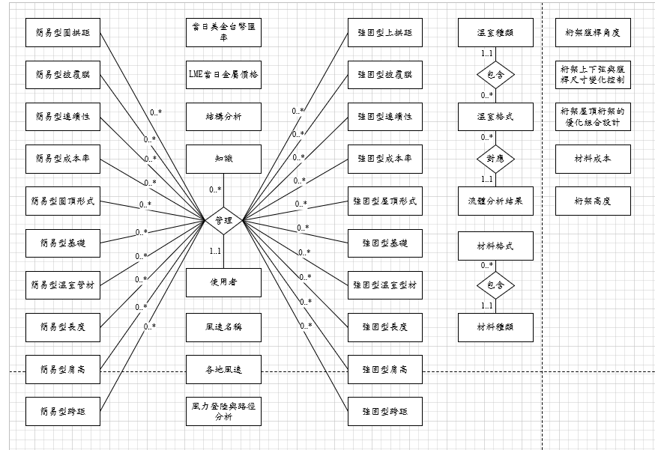
撰寫交接文件
Project designing
資料庫ERD (還有一些未補完)

Slide 4
謝謝觀看

